Slide 1
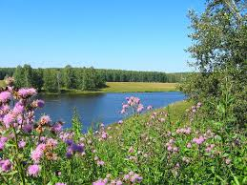
Изложение
Презентацию подготовила
Политова Татьяна Дмитриевна
Учитель начальных классов
Г. Пермь

Slide 2
Берегите полевые цветы

Slide 3
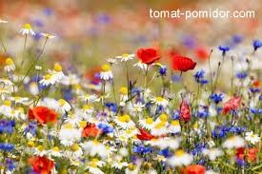
Берегите полевые цветы.
Летом ты пойдешь с родными или ребятами на луг. Он утопает в ромашках, колокольчиках. В траве ярко горит дикая гвоздика! Солнечный луч ласкает их. К этим нежным цветам часто тянуться жадные руки. Они тащат из-за города целые снопы. Дома часть этих цветов они выбрасывают. Без воды эта красота быстро гибнет. Полевые цветы радуют глаз и сердце. Без них тусклы лужайки и пригорки.
Учитесь вести себя в лесу. Куст черники может угощать своими ягодами людей триста лет.

Slide 4
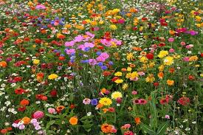
Анализ текста. Беседа.
Чем красив летний луг?
Как поступают с цветами некоторые люди?
Почему красота цветов быстро гибнет?
Чем полезны полевые цветы?
Как нужно вести себя в лесу?
Какова основная мысль текста?
Как вы ведете себя в лесу, на лугу?

Slide 5
Задания
Определите характер текста: повествование, рассуждение, описание.
Объясни выражения: «горит гвоздика», «луг ласкает», «цветы радуют глаз».
Заменить синонимом слово снопы.
Выписать имена прилагательные.

Slide 6
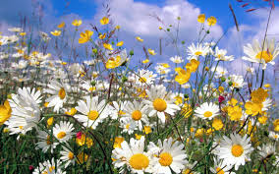
План текста
1. Цветущий луг.
2. Жадные руки.
3. Учись вести себя в лесу.

